Slide 1
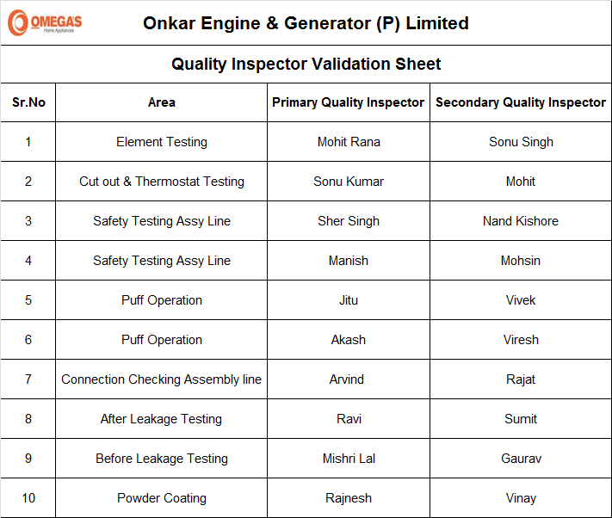
Quality Inspector Validation Sheet

Slide 2
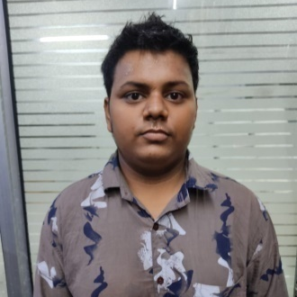
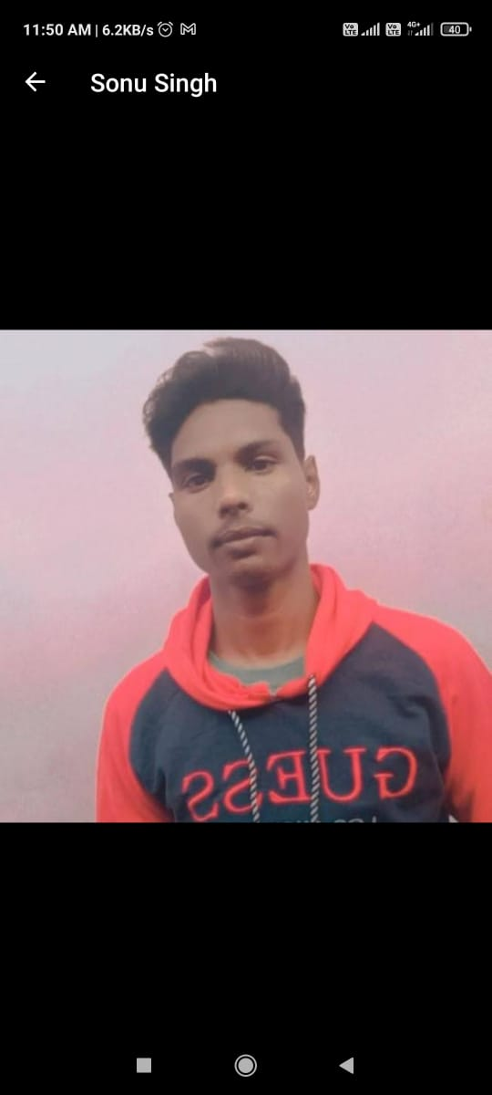
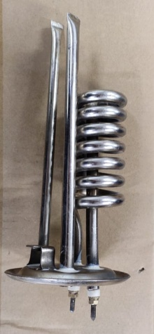
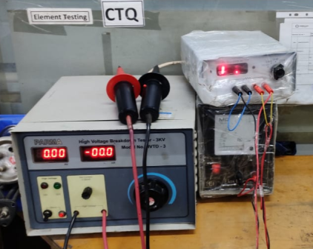
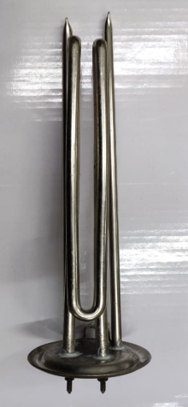
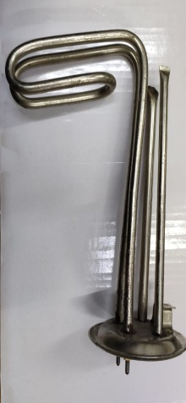
कार्यस्थल:- एलिमेंट टेस्टिंग
प्राइमरी क्वालिटी इंस्पेक्टर विवरण
सेकण्डरी क्वालिटी इंस्पेक्टर विवरण
नाम :- मोहित राणा
अनुभव:- 1 साल
नाम :- सोनू सिंह
अनुभव:- 1 साल
कार्य निर्देश
100 % हाई वोल्टेज टेस्टिंग I
100 % इंसुलेशन रेजिस्टेंस टेस्टिंग I
100% रेजिस्टेंस टेस्टिंग I
विज़ुअल टेस्टिंग ( ऍम जी रोड क्लैंप मिसिंग ना हो, थर्मोस्टेट & कट आउट को एलिमेंट पॉकेट में सही से फिक्स होना चाहिए) /
स्पाइरल एलिमेंट
10/15 Ltr
स्ट्रैट एलिमेंट
25 Ltr
टेस्टिंग इंस्ट्रूमेंट
जे टाइप एलिमेंट
10/15/25 Ltr Qube Model

Slide 3
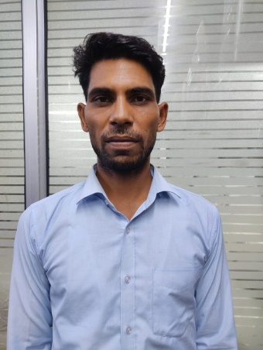
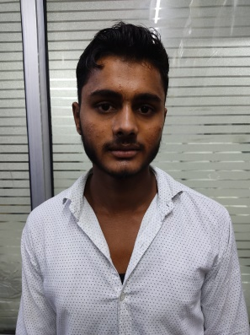
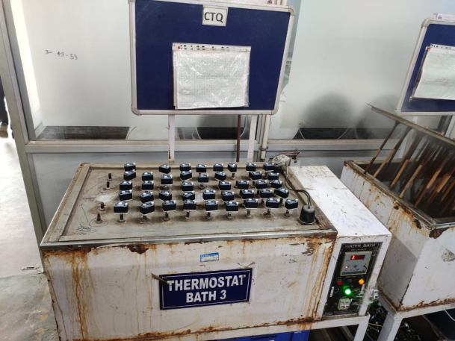
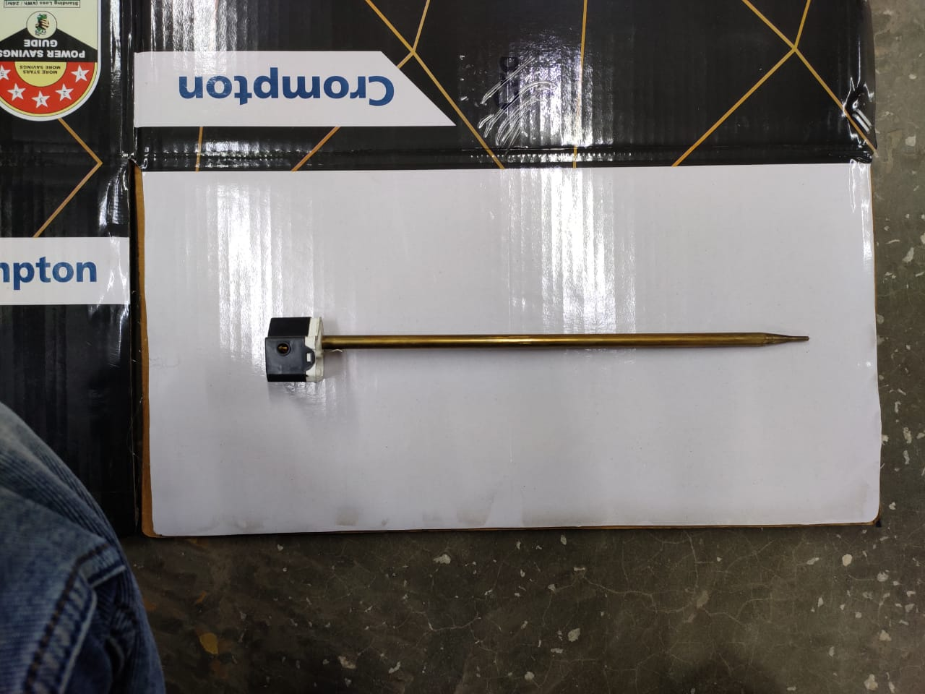
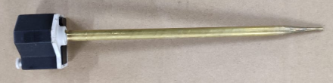
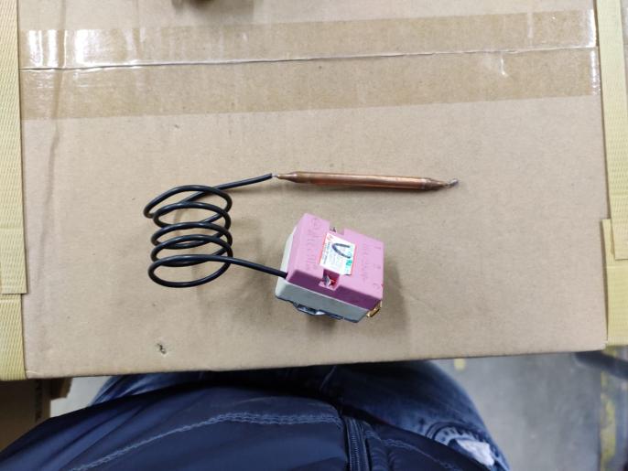
कार्यस्थल:- कट आउट और थेरोमोस्टाट टेस्टिंग
प्राइमरी क्वालिटी इंस्पेक्टर विवरण
सेकण्डरी क्वालिटी इंस्पेक्टर विवरण
नाम :- सोनू
अनुभव:- 1 साल
नाम :- मोहित
अनुभव:- 1 साल
कार्य निर्देश
100 % कट आउट टेस्टिंग I
100 % थर्मोस्टेट टेस्टिंग I
कट आउट विज़ुअल टेस्टिंग (कट आउट पर Crompton और AI प्रिंटेड होना चाहिए, पुश बटन और बॉडी डैमेज न हो )
थर्मोस्टेट विज़ुअल टेस्टिंग (वायर कटा न हो और सेंसर टुटा न हो )
कट आउट
11 inch
25 Ltr Model
कट आउट
7 Inch
10/15 Ltr Model
थर्मोस्टेट
थर्मोस्टेट बाथ

Slide 4
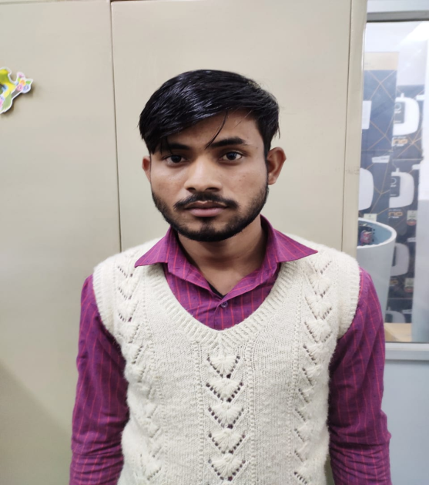
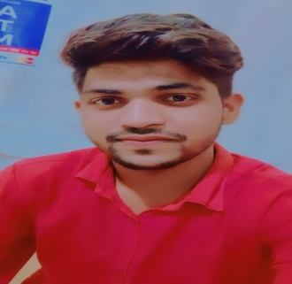
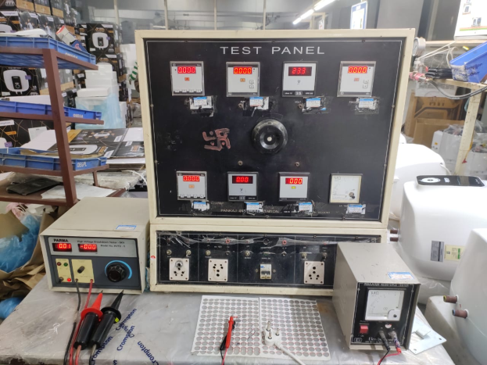
कार्यस्थल:- सेफ्टी टेस्टिंग असेंबली लाइन 1st
प्राइमरी क्वालिटी इंस्पेक्टर विवरण
सेकण्डरी क्वालिटी इंस्पेक्टर विवरण
नाम :- शेर सिंह
अनुभव:- 2 साल
नाम :- नंद किशोर
अनुभव:- 2 साल
कार्य निर्देश
100 % हाई वोल्टेज टेस्टिंग I
100 % इंसुलेशन रेजिस्टेंस टेस्टिंग I
100 % वाटेज टेस्टिंगI
कण्ट्रोल पैनल

Slide 5
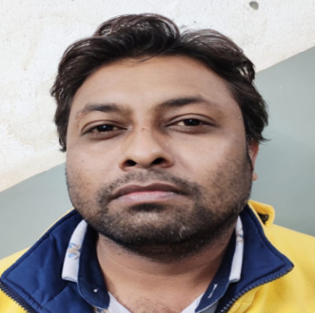
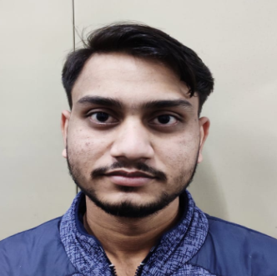
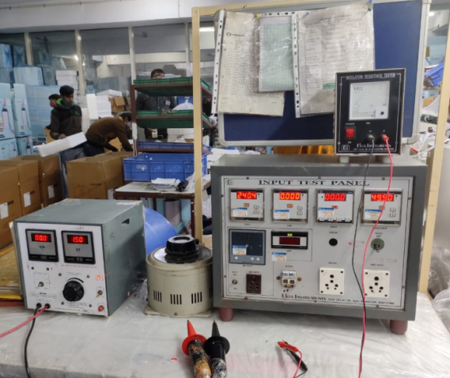
कार्यस्थल:- सेफ्टी टेस्टिंग असेंबली लाइन 2nd
प्राइमरी क्वालिटी इंस्पेक्टर विवरण
सेकण्डरी क्वालिटी इंस्पेक्टर विवरण
नाम :-मनीष
अनुभव:- 3 साल
नाम :- मोसिन
अनुभव:- 1 साल
कार्य निर्देश
100 % हाई वोल्टेज टेस्टिंग I
100 % इंसुलेशन रेजिस्टेंस टेस्टिंग I
100 % वाटेज टेस्टिंगI
कण्ट्रोल पैनल

Slide 6
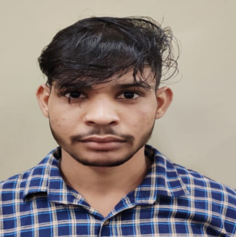
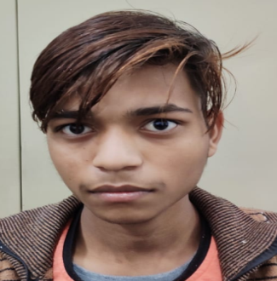
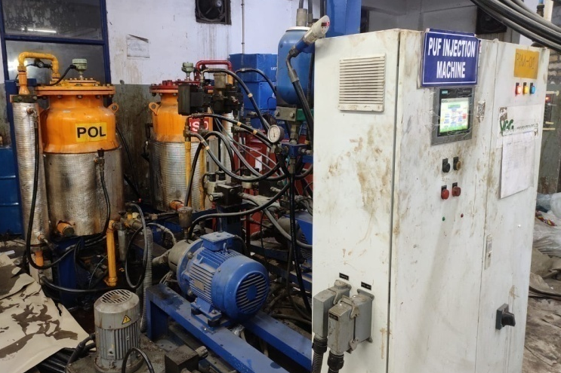
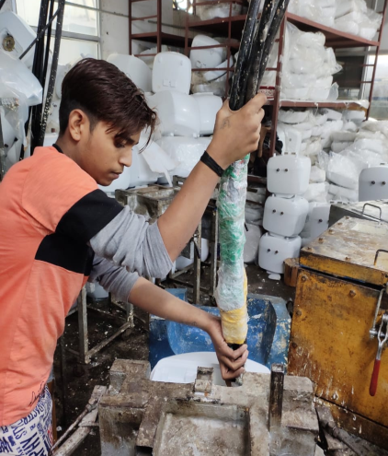
कार्यस्थल:- पफ ऑपरेशन 1st
प्राइमरी क्वालिटी इंस्पेक्टर विवरण
सेकण्डरी क्वालिटी इंस्पेक्टर विवरण
नाम :- जीतू
अनुभव:- 4 साल
नाम :- विवेक
अनुभव:- 1 साल
कार्य निर्देश
पफ प्रॉपर तरीके से फील होनी चाहिएI
पफ लीकेज न हो और ओवर फ्लो न हो

Slide 7
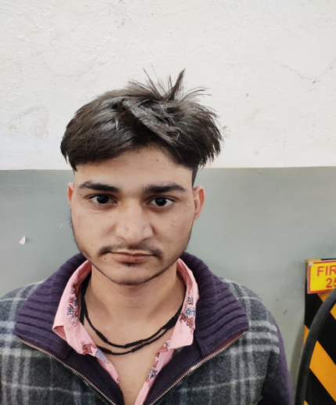
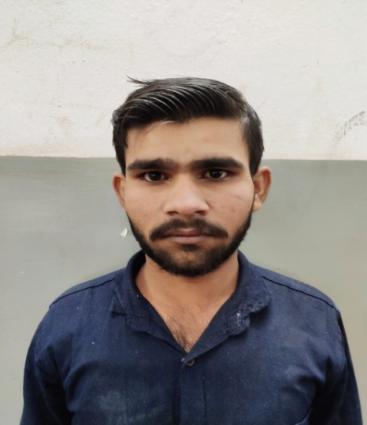
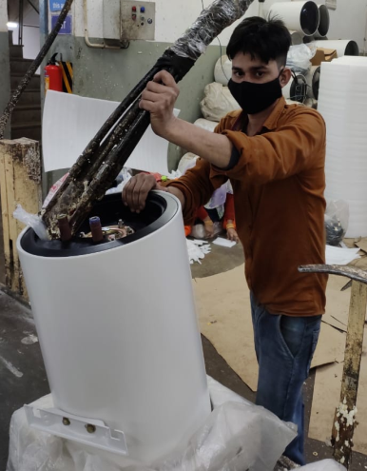
कार्यस्थल:- पफ ऑपरेशन 2nd
प्राइमरी क्वालिटी इंस्पेक्टर विवरण
सेकण्डरी क्वालिटी इंस्पेक्टर विवरण
नाम :- आकाश
अनुभव:- 3 साल
नाम :- विरेश
अनुभव:- 1 साल
कार्य निर्देश
पफ प्रॉपर तरीके से फील होनी चाहिएI
पफ लीकेज न हो और ओवर फ्लो न हो

Slide 8
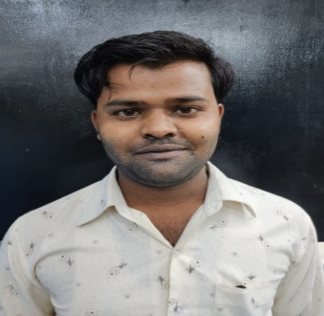
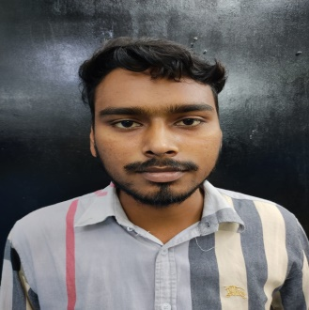
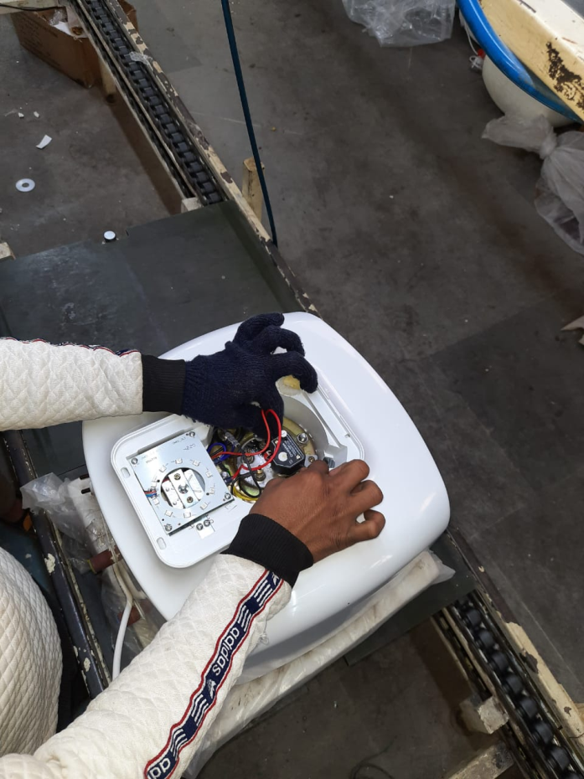
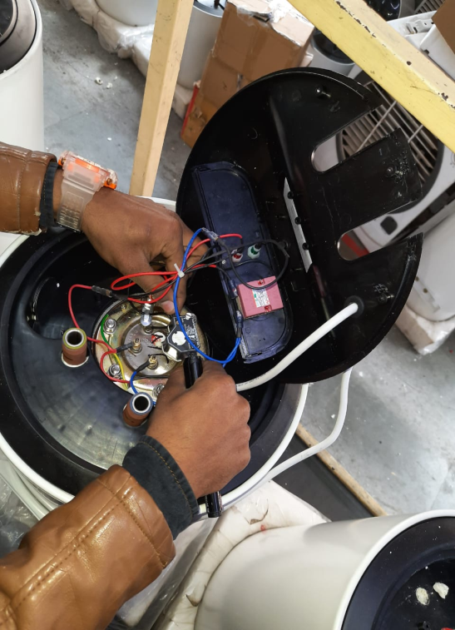
कार्यस्थल:- कनेक्शन चेकिंग असेंबली लाइन
प्राइमरी क्वालिटी इंस्पेक्टर विवरण
सेकण्डरी क्वालिटी इंस्पेक्टर विवरण
नाम :- अरविंद
अनुभव:- 1 साल
नाम :- रजत
अनुभव:- 1 साल
कार्य निर्देश
वायर लूज़ न होI
वायर के सही कनेक्शन होI
सभी वायर को टाई बेल्ट से बंधा होI

Slide 9
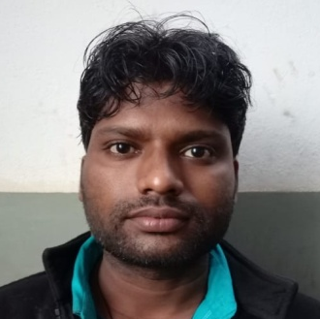
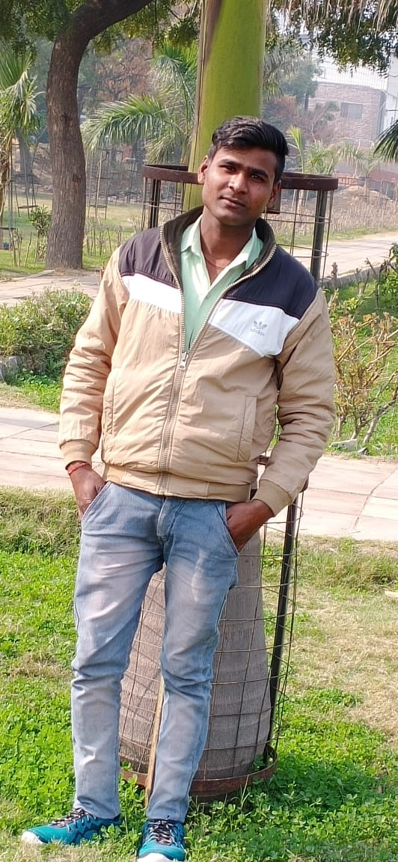
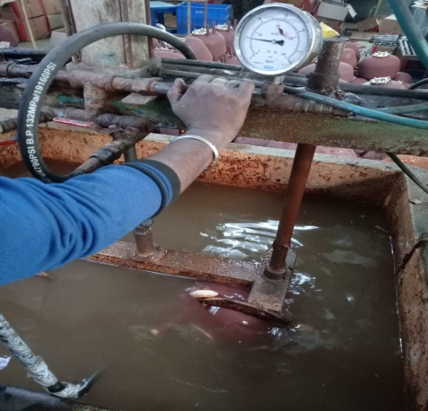
कार्यस्थल:- आफ्टर लीकेज टेस्टिंग
प्राइमरी क्वालिटी इंस्पेक्टर विवरण
सेकण्डरी क्वालिटी इंस्पेक्टर विवरण
नाम :- रवि
अनुभव:- 4 साल
नाम :- सुमित
अनुभव:- 2 साल
कार्य निर्देश
टैंक में किसी भी जगह से लीकेज न हो I (5~8 Bar)

Slide 10
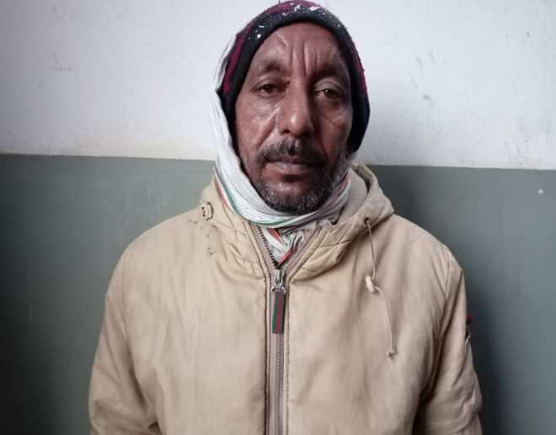
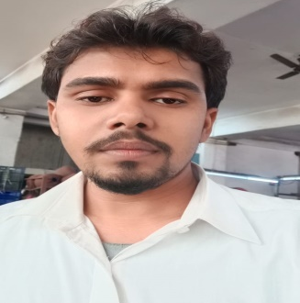
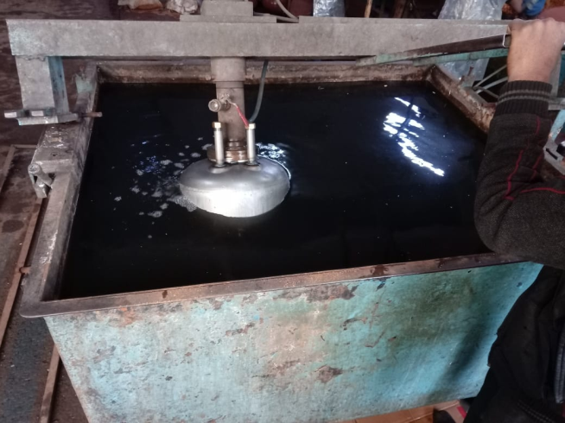
कार्यस्थल:- बिफोर लीकेज टेस्टिंग
प्राइमरी क्वालिटी इंस्पेक्टर विवरण
सेकण्डरी क्वालिटी इंस्पेक्टर विवरण
नाम :- मिश्रीलाल
अनुभव:- 2 साल
नाम :- गौरव
अनुभव:- 1 साल
कार्य निर्देश
टैंक में किसी भी जगह से लीकेज न हो I (5~8 Bar)

Slide 11
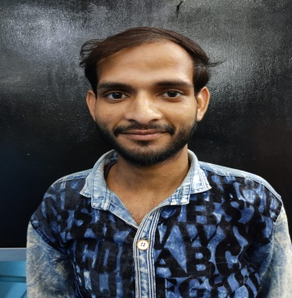
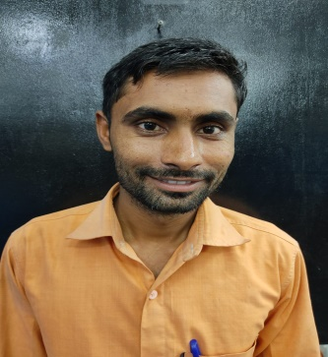
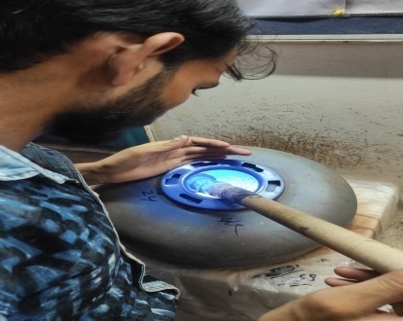
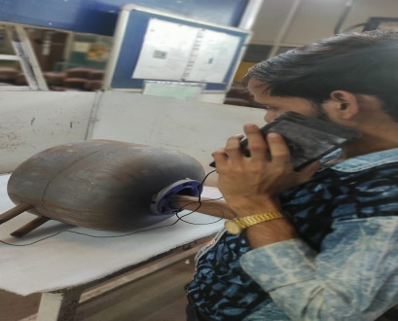
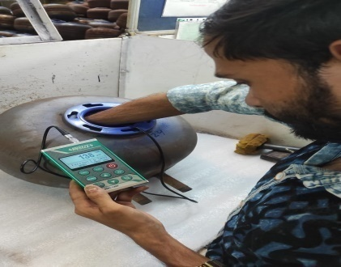
कार्यस्थल:- पाउडर कोटिंग
प्राइमरी क्वालिटी इंस्पेक्टर विवरण
सेकण्डरी क्वालिटी इंस्पेक्टर विवरण
नाम :- रजनीश
अनुभव:- 3 साल
नाम :- विनय
अनुभव:- 2 साल
कार्य निर्देश
विज़ुअली पेंट कोटिंग चेकिंग (पेंट क्रैक न हो और फुला न हो)
पिन होल चेकिंग करे की टैंक में कही भी पिन होल न हो
पेंट की DFT चेक करे
विज़ुअली पेंट कोटिंग चेकिंग
पिन होल चेकिंग
पेंट की DFT

